Slide 1
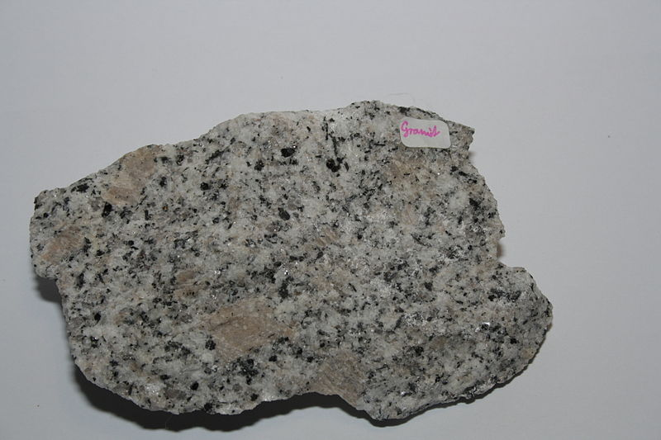
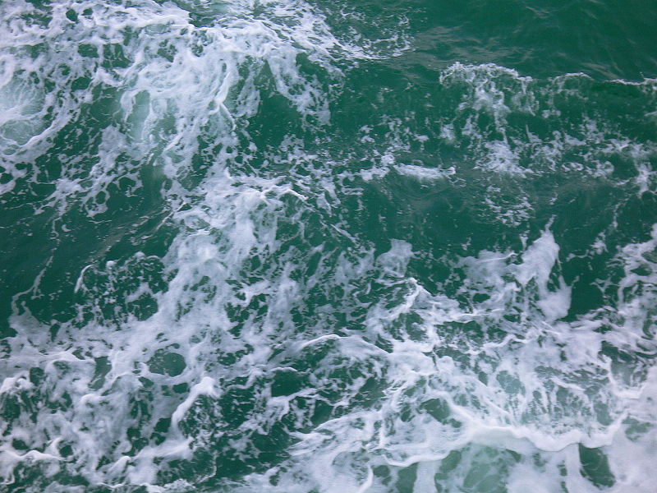
SNOVI UČB str. 5 - 13
2. teden: 9.11.2020 - 13.11.2020

Slide 2
Navodila za delo
Power point preberi in ga NE kopiraj v zvezek.
V učbeniku, Aktivno v naravoslovje 2, preberi tekočo snov od strani 6-13.
V zvezek PREPIŠI le tisto, kar je zapisano s KREPKO, MODRO pisavo!
Enkrat na teden, v času naravoslovja po urniku, se bomo srečali preko zooma. Povezave na zoom boste dobili v e - asistentu (v kanalu, oglasni deski in spletni učilnici).
O točnem dnevu in uri, kdaj bo zoom potekal, boste pravočasno seznanjeni.

Slide 3
Naslov: SNOVI OKOLI NAS
Lani smo spoznali, da je vse zgrajeno iz snovi: vsi predmeti, ki jih vidimo okoli sebe, vsa narava, živa in neživa – tudi zrak je iz snovi.
1. Kaj je snov?
Snov je vse kar ima maso in zavzema določeno prostornino.

Slide 4
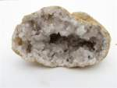
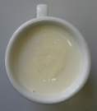
2. Večina snovi v naravi so zmesi.
Če je neka snov iz dveh ali več različnih snovi, ji pravimo ZMES.
V zmesi se delci razlikujejo po svojih lastnostih.
Npr.
-kamnine (zmes mineralov),
-papir je recimo sestavljen iz celuloze, belila in drugih polnil.
-zrak (zmes plinov – kisik, ogljikov dioksid, dušik…),
-voda v naravi (zmes različnih soli, plinov, druge snovi),
-mleko (zmes vode, beljakovin, maščob, mineralnih snovi, vitaminov, mlečnega sladkorja…)
Samo po videzu ne moremo sklepati, ali je določena snov zmes ali ne.

Slide 5
3. Iz zmesi lahko pridobivamo ČISTE SNOVI.
Snov je čista le, če je sestavljena iz ene vrste delcev.
npr.
ogljikov dioksid - CO2,
Kisik - O2,
Sladkor - C6H12O6,
kuhinjska sol - NaCl

Slide 6
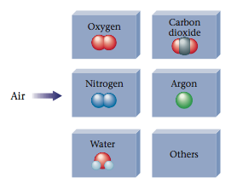
preriši in prepiši
4. Zrak je zmes čistih snovi.
ČISTE SNOVI
Kisik – O2
Ogljikov dioksid – CO2
Dušik – N2
Zrak - ZMES
argon
Voda – H2O

Slide 7
5. Delitev snovi: preriši, prepiši
SNOV
ČISTE SNOVI
ZMESI
Zrak
Kamnine
Morska voda
Mineralna voda
Nafta
Pomarančni sok
Mleko
…
ELEMENTI
SPOJINE
neon
kisik
voda
Kuhinjska sol

Slide 8
Spoznali bomo še dva pojma.
6. Delci v čisti snovi so lahko:
ATOMI
MOLEKULE (te so sestavljene iz atomov)
Zapiši z rdečo: ATOM JE NAJMANJŠI GRADBENI DELEC SNOVI, KI GA NE MOREMO VEČ RAZSTAVITI.
PAZI – pri risanju atomov in molekul uporabljaj barvice
Atom vodika - H
Atom kisika - O
Atom gradi elemente.
Atom ogljika - C

Slide 9
preriši
ATOMI
MOLEKULE
Atom vodika - H
Atom kisika - O
Atom ogljika - C

Slide 10
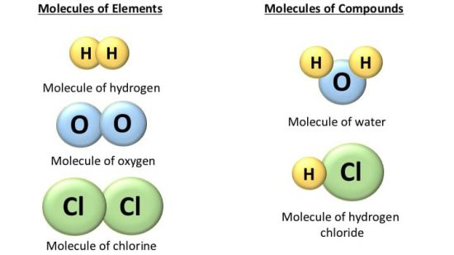
7. Čiste snovi delimo na ELEMENTE in SPOJINE (te s prostim očesom NE VIDIMO).
ČISTE SNOVI
Preriši shemo
ELEMENTI
SPOJINE
MOLEKULA SPOJINE
Sestavljajo jo različni atomi
ATOMI
MOLEKULA ELEMENTA
Sestavljajo jo enaki atomi
Snov je sestavljena iz delcev (atomov), ki se povezujejo v skupke (molekule).

Slide 11
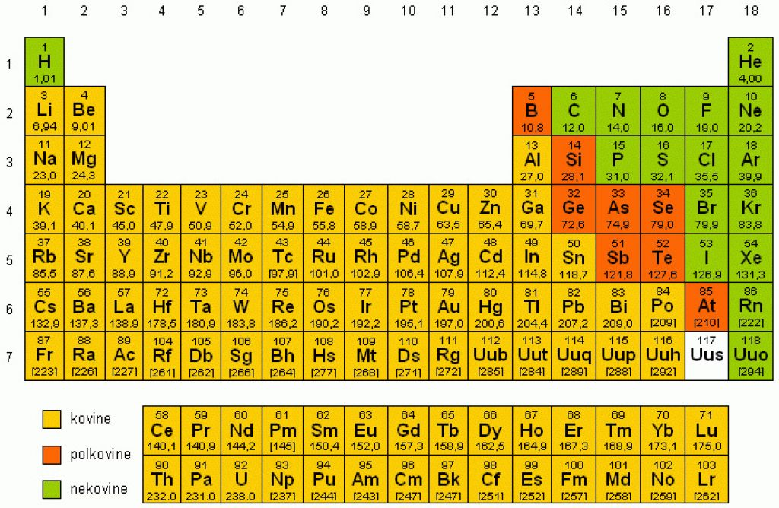
8. PERIODNI SISTEM ELEMENTOV
V naravi je 91 elementov.
Elementi so razvrščeni v Periodnem sistemu elementov.
Zapisani so s simbolom.
Več o periodnem sistemu si preberi v učbeniku na strani 11, 12, 13.

Slide 12
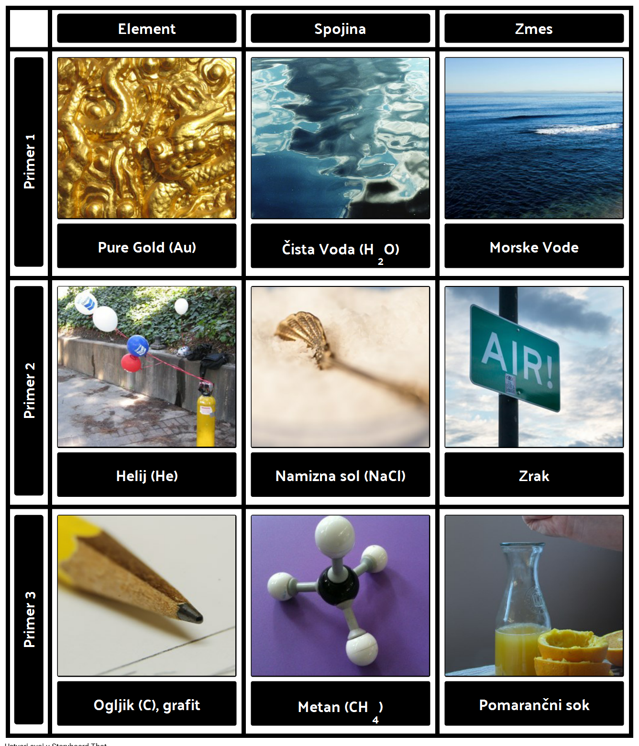
PONOVIMO

Slide 13
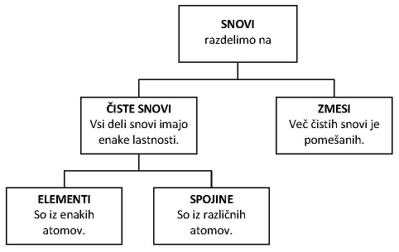

Slide 14
Učiteljici Marjetka in Tina

